Slide 1
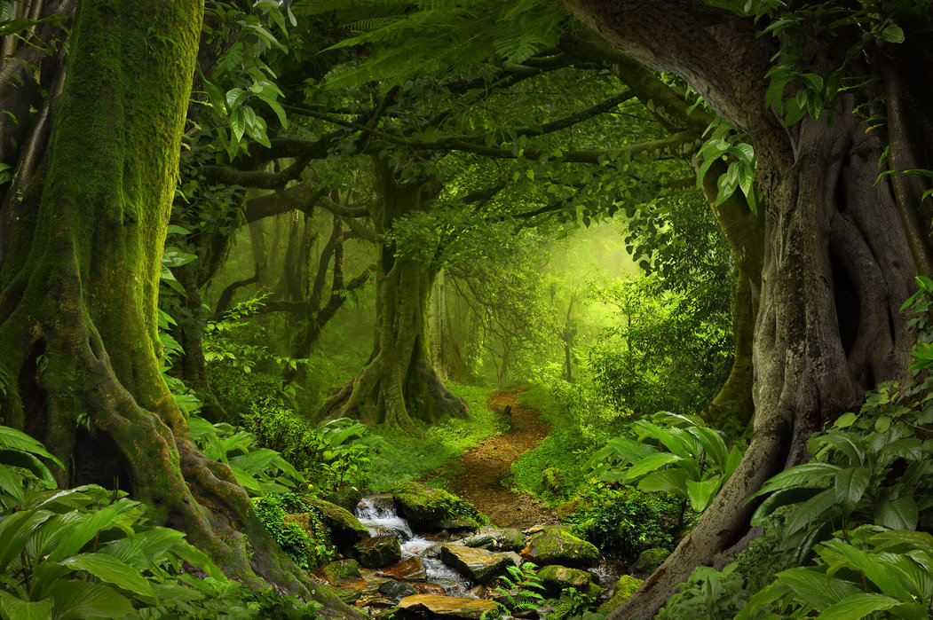
Het rijk van de planten

Slide 2
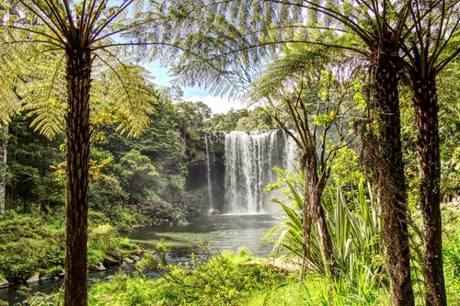
De planten
Sporenplanten
Zaadplanten

Slide 3
Sporenplanten
Varens
Mossen
paardenstaarten

Slide 4
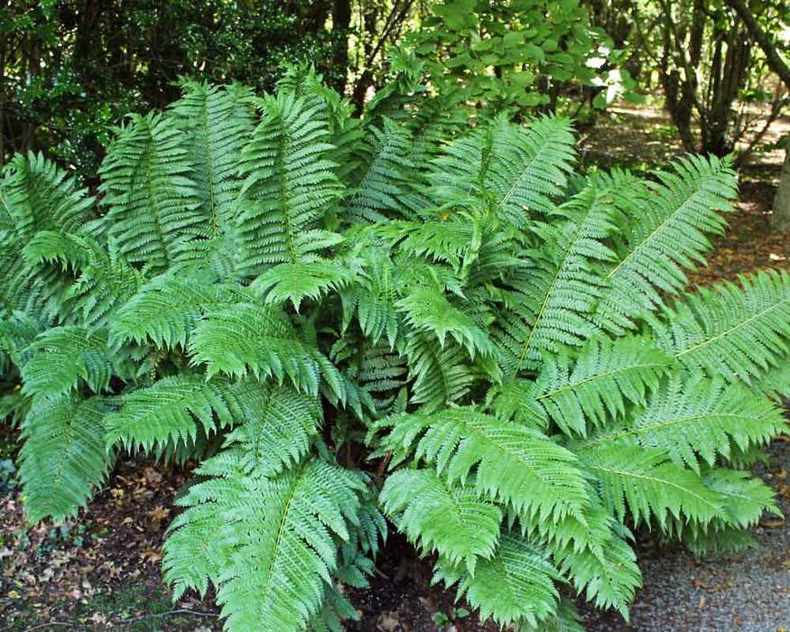
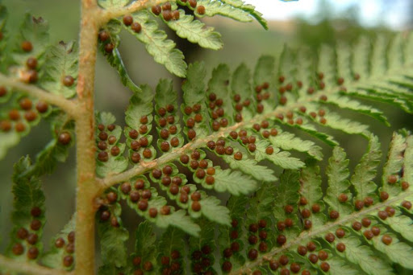
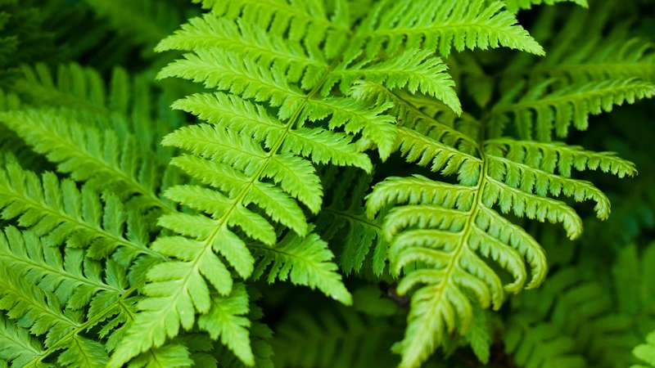
Sporenplanten varens
Sporenhoopjes op de onderkant van het blad

Slide 5
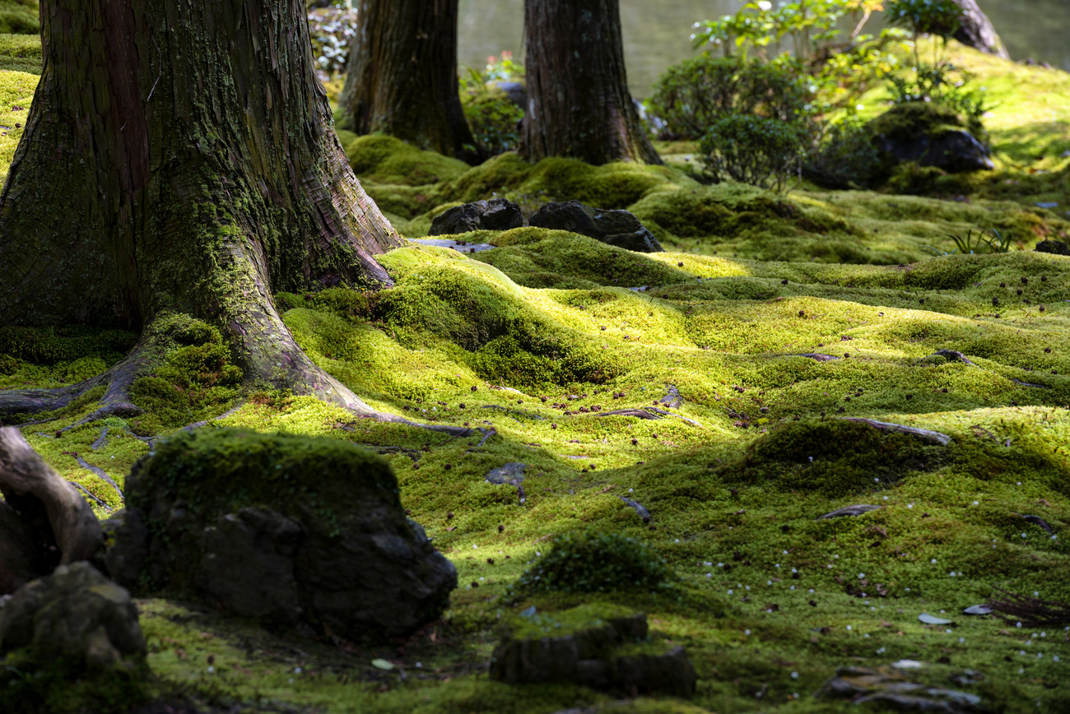
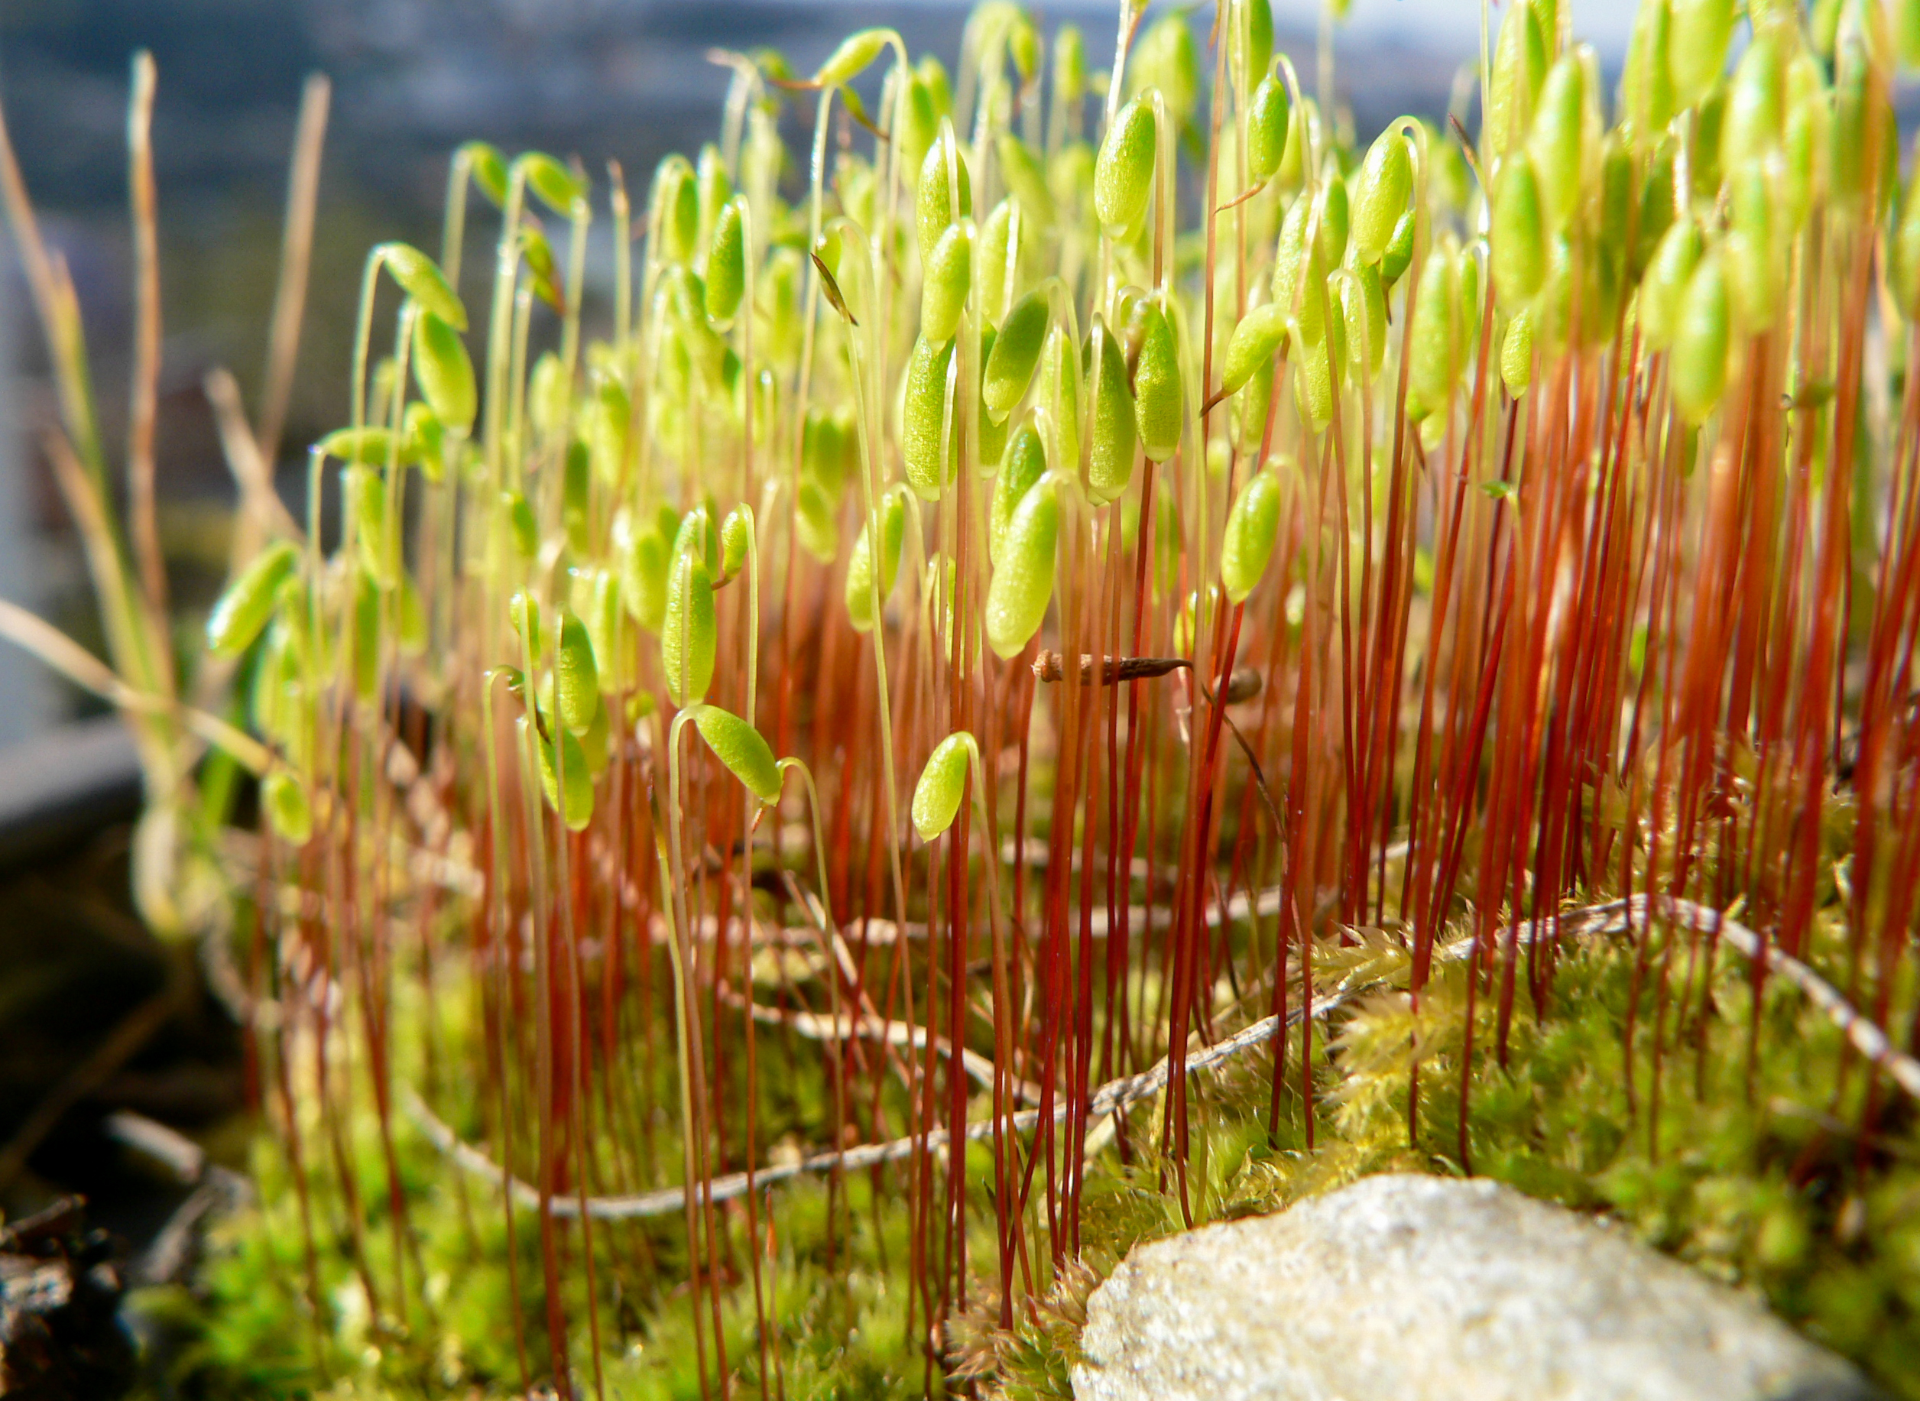
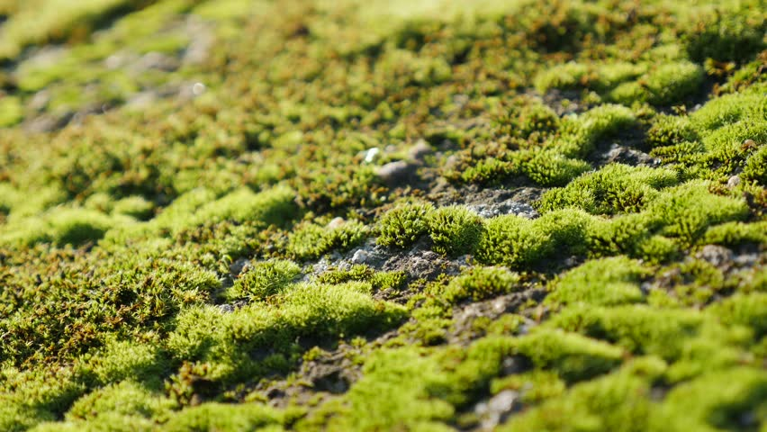
Sporenplanten
Mossen
Sporendoosjes van een mos

Slide 6
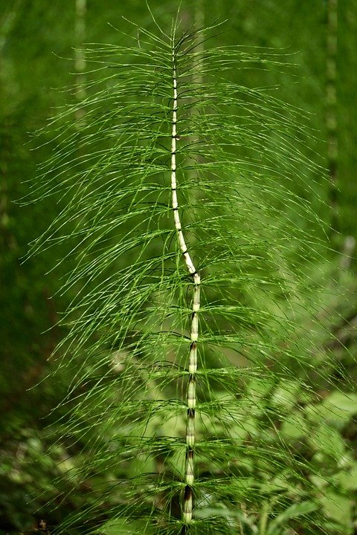
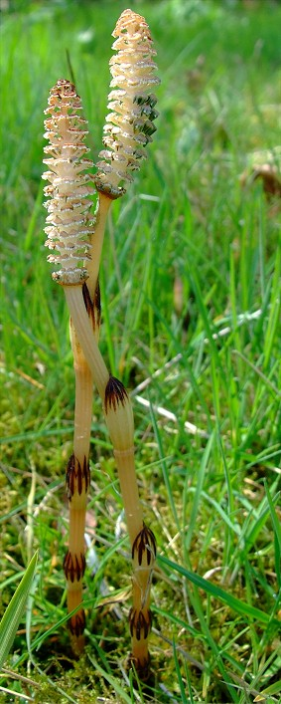
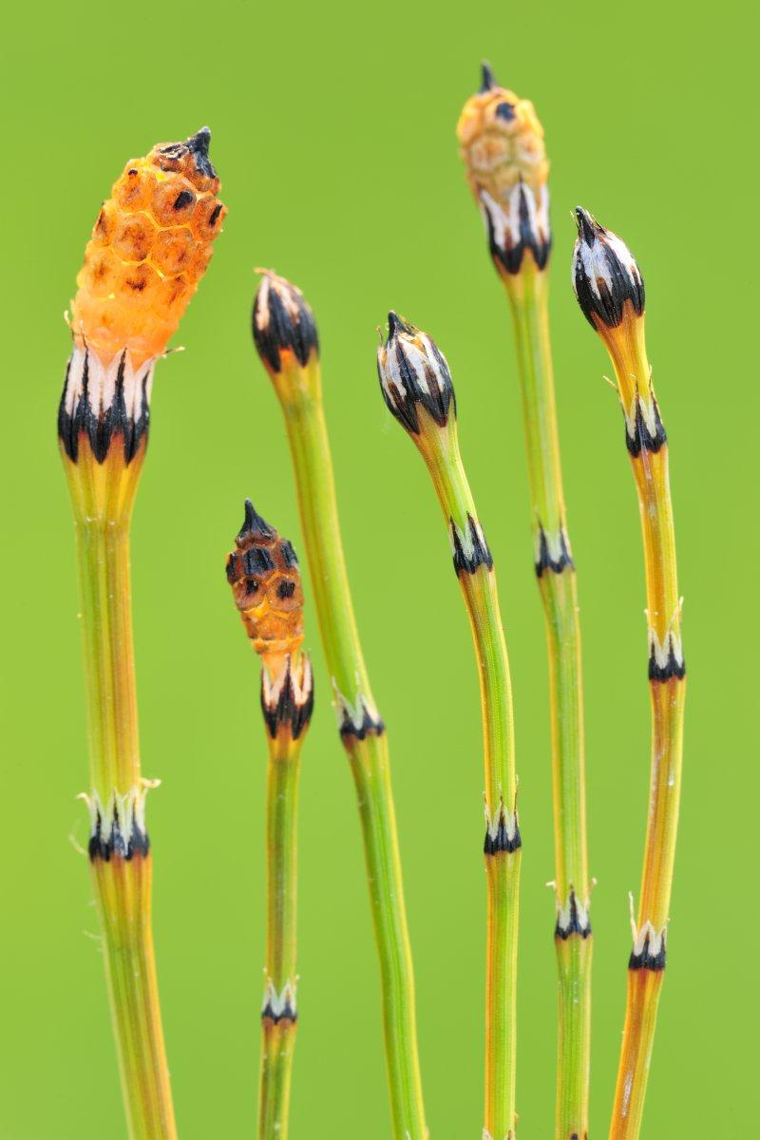
paardenstaarten

Slide 7
Kenmerken sporenplanten
Wortels
Stengels
Bladeren
Geen bloemen
Voortplanting door sporen

Slide 8
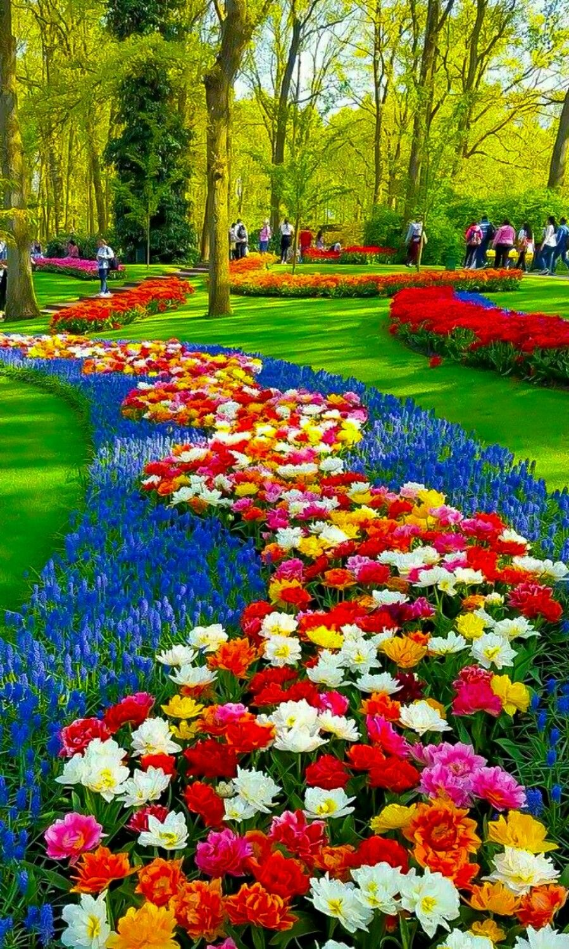
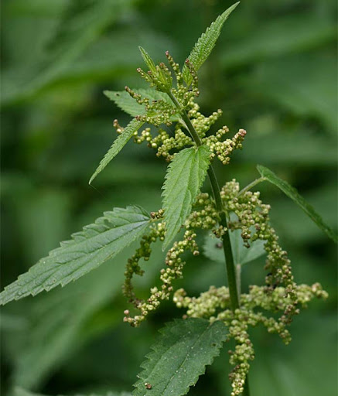
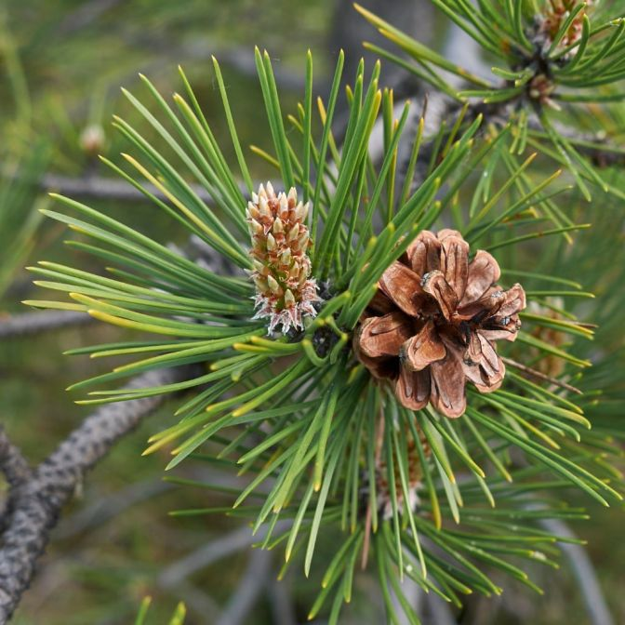
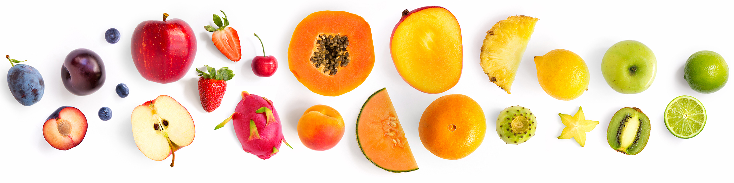
Zaadplanten

Slide 9
Kenmerken zaadplanten
Wortels
Stengels
Bladeren
Bloemen
Voortplanting door zaden

